Slide 1
02 COMUNICAZIONE E IDENTITA’
Corso speciale
Italiano per stranieri
Parlare in pubblico
dorella.giardini@guest.unibg.it
annarosa.bertelli@guest.unibg.it

Slide 2
Ricapitoliamo:
«Una lingua è un dialetto con un esercito e una marina».
Penso che sia…
È importante che si possa dire la propria opinione
È importante partecipare
Penso di avere la febbre.
Penso che Paolo abbia la febbre.
Parlare a vanvera
Parlare a braccio.
L’incipit di un libro.
Fare l’avvocato del diavolo.

Slide 3
Condividiamo il lavoro fatto a casa
Quale testo hai scelto?
Ti è sembrato interessante? Quali concetti hai selezionato?
In gruppo, condividi il lavoro che hai fatto a casa. (15’)

Slide 4
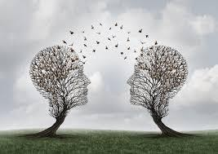
Dimmi come parli, ti dirò chi sei
Parlare a un pubblico significa ‘stabilire una relazione’ con l’interlocutore.
Quando parli in pubblico, non parli solo dell’argomento che stai trattando ma PARLI DI TE, di chi sei e di come sei.

Slide 5
Dimmi come parli, ti dirò chi sei
Per questo motivo,
è importante
sapere che COME dire
le cose è importante di COSA si
altrettanto vuole dire.
Il modo di esprimersi forma nell’interlocutore l’idea di chi è la persona che sta parlando.

Slide 6
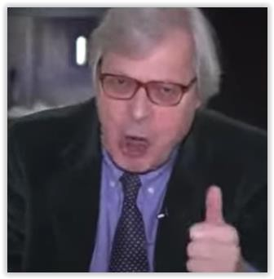
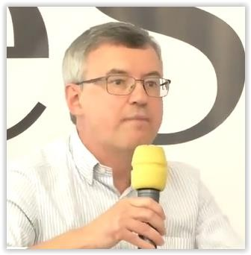
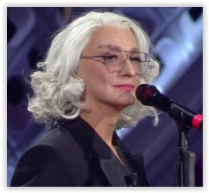
Attività
Conosci queste persone? Guarda questi brevi video. Qual è l’argomento che trattano? (15’)
1. 2. (fino a 1:17) 3. (da -9:26 a -7.20)
https://www.youtube.com/watch?v=lYdvNnYgOnw
https://www.facebook.com/A ssociazioneLaudes/videos/191 4897631872232/
https://www.raiplay.it/video/2022/02/Sanremo-2022-terza-serata-Drusilla-Foer-e-il-monologo-sullunicita-24de2899-b1a0-4bb2-a382-3ec3a36c8f61.html

Slide 7
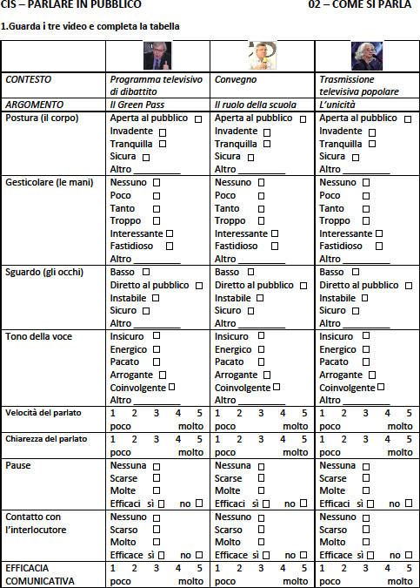
Attività
1. Guarda di nuovo i video e compila la tabella al punto 1 della scheda di lavoro 02- COME SI PARLA seguendo le consegne.
(15’)
Confrontati con il compagno dopo l’attività. (15’)
Confrontiamoci
plenum (15’)
in

Slide 8
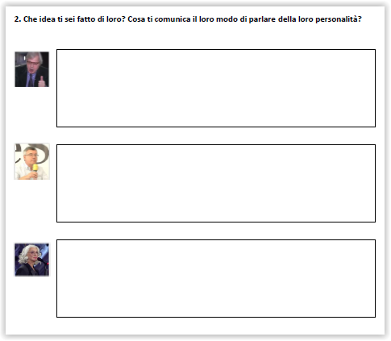
Attività
Adesso rispondi
alla
domanda del punto 2 della scheda. Confrontati con il compagno motivando quello che hai scritto.
(20’)

Slide 9
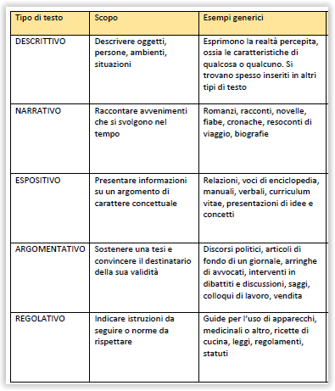
Tipi di testo
Le persone comunicano perché vogliono raggiungere un obiettivo comunicativo che può
essere quello di qualcosa, di
raccontare convincere
qualcuno, di dare istruzioni ecc…
Questi sono i tipi di testo principali con i loro obiettivi e alcuni esempi.
Ripensa ai tre video. Quali obiettivi hanno le persone che hai ascoltato? Che caratteristiche hanno i testi?

Slide 10
Lavoro per casa
Leggi il testo 02 – Tecniche per parlare in pubblico.
Rispondi alle domande della scheda 02 – Tecniche SCHEDA LAVORO Ci confronteremo sulle risposte all’inizio della prossima lezione

